Slide 1

Um segmento do cromossoma 15 que foge à regra
Universidade de Évora
Licenciatura em Biologia Humana
Biologia do Desenvolvimento
Região 15q11-13
Docente: Prof. Doutor Paulo de Oliveira
Discentes:
Catarina Lopes (n.º 29680)
Filipa Gonçalves (n.º 29095)
26 de Junho de 2013

Slide 2
Conteúdo
O que é a região 15q11-13?
Características da região;
Síndrome de Angelman;
Síndrome de Prader-Willi.

Slide 3
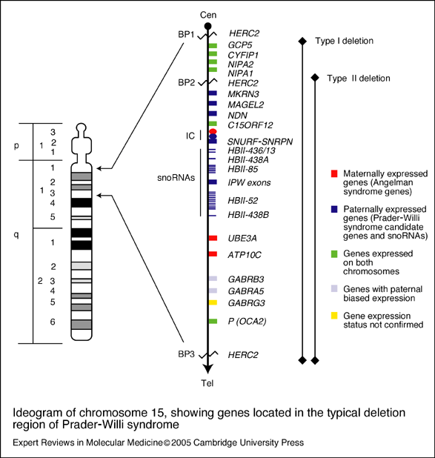
O que é a região 15q11-13?
Fonte: mrjayphillips.wikispaces.com

Slide 4
A região é expressa monoparentalmente!
Cromossoma paterno
MKRN3
Cromossoma materno
UBE3A
MAGEL2
NDN
SNRPN
C15orf2
PWRN1
ATP10C

Slide 5
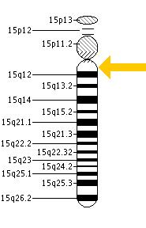
SNRPN
Gene bicistrónico com imprinting;
Codifica 2 polipeptídeos (SmN e SNURF)
snoRNAs (splicing alternativo);
Apresenta maior expressão no cérebro e coração.
©http://ghr.nlm.nih.gov/BrowseGenes

Slide 6
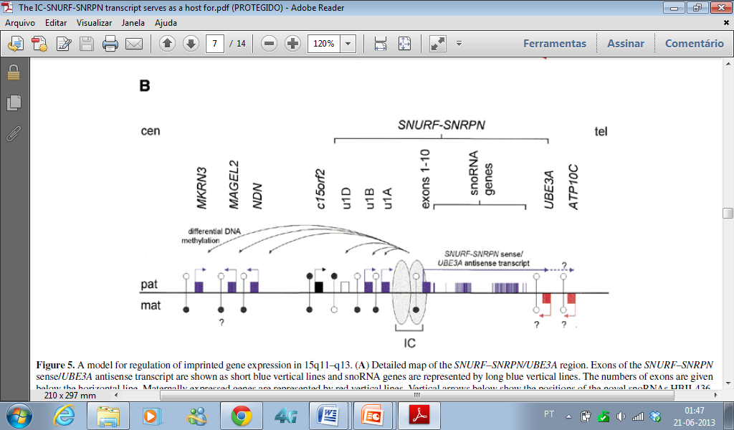
Dddd
©Runte et al, Human Molecular Genetics, 2001, Vol.10,No.23

Slide 7

SNURF
É uma proteína com a sequência codificante na região reguladora do imprinting na região;
Sequência altamente conservada em mamíferos.
É SNURF, não SMURF!!

Slide 8
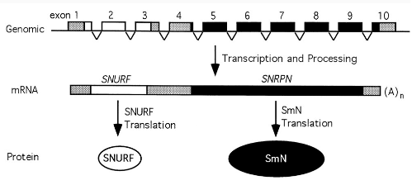
Síndrome de Prader-Willi
X
© Gray et al PNAS May 11, 1999 vol. 96 no. 10

Slide 9
SmN
Proteínas que formam os snRNPs;
Expressas no cérebro e neurónios centrais;
Envolvidas no splicing de mRNA especifico do cérebro;
A sua falta resulta em defeitos de splicing, especialmente em neurónios espinais motores;
Tem funções na regulação da transcrição, regeneração da telomerase e transporte celular.

Slide 10
snoRNA
Orientam modificações químicas de outros RNAs, principalmente rRNA e tRNA;
Residem em intrões.

Slide 11
45S rRNA
spliceossoma
spliceossoma
Gene tRNA
18S
28S + 5,8S
snoRNA
5S
snoRNA
snoRNA
tRNA
SSU
LSU

Slide 12
Tipos de snoRNAs
HBII-13
HBII-85
HBII-52
HBII-436
HBII-437
HBII-438A
HBII-438B

Slide 13
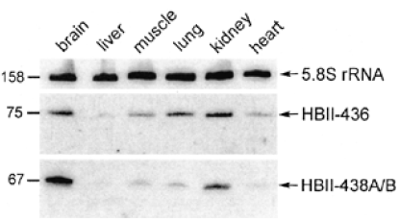
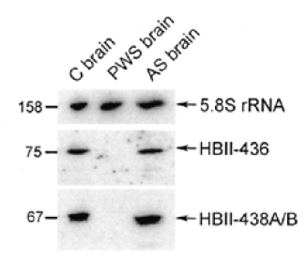
©Runte et al, Human Molecular Genetics, 2001, Vol.10,No.23

Slide 14
SNRPN
SNURF
SmN
SnRNPs (spliceossoma)
intrões
snoRNAs

Slide 15

UBE3A
Splicig alternativo do RNA (especifico do tecido)
Diferentes isoformas de um transcripto antisense
Silencia ou não o UBE3A
©http://ghr.nlm.nih.gov/BrowseGenes

Slide 16
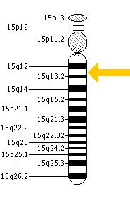
HERC2
Variações genéticas
Variabilidade da pigmentação da pele, cabelo e olho
Vários pseudogenes deste gene estão localizados no cromossoma 15 e 16.
©http://ghr.nlm.nih.gov/BrowseGenes

Slide 17
Rearranjos cromossómicos
Porque ocorrem?
Características estruturais do genoma
Regiões Frágeis
Deleções de sequências de DNA, triplicações e duplicações de segmentos:
  duplicações invertidas;
  duplicações intersticiais.

Slide 18
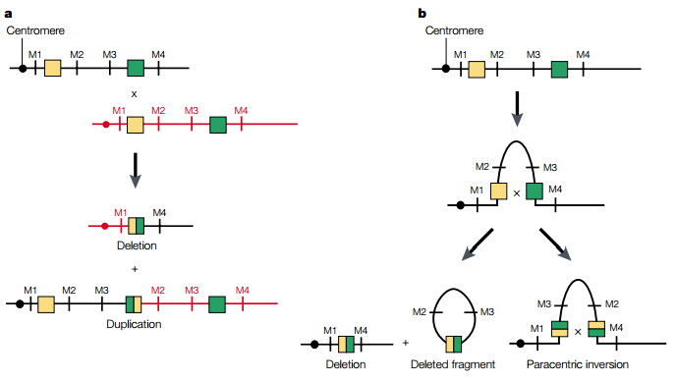
©Emanuel et al, 2001 Macmillan Magazines Ltd, VOLUME 2 | OCTOBER 2001

Slide 19
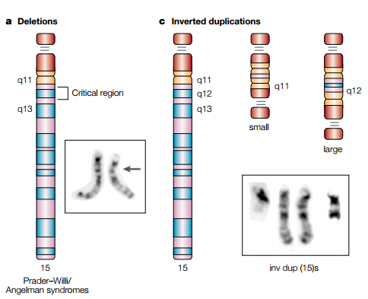
Breakpoints
Na região 15q11-13, foram encontrados 5 breakpoints para rearranjos: deleções, duplicações, triplicações e duplicações invertidas
©Emanuel et al, 2001 Macmillan Magazines Ltd, VOLUME 2 | OCTOBER 2001

Slide 20
Duplicões
Sequências de DNA com o mínimo de 10kb;
Elevada semelhança na sequência;
Causam recombinação desigual entre homólogos, levando a deleções e a duplicações reciprocas;
Grandes estruturas destes estão mapeadas na região.

Slide 21
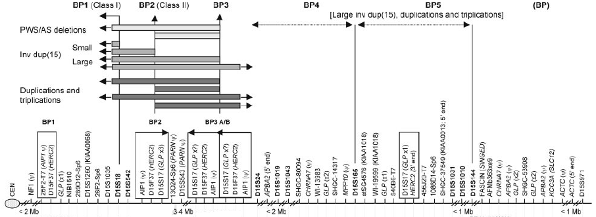
©Pujana et al, European Journal of Human Genetics (2002) 10

Slide 22
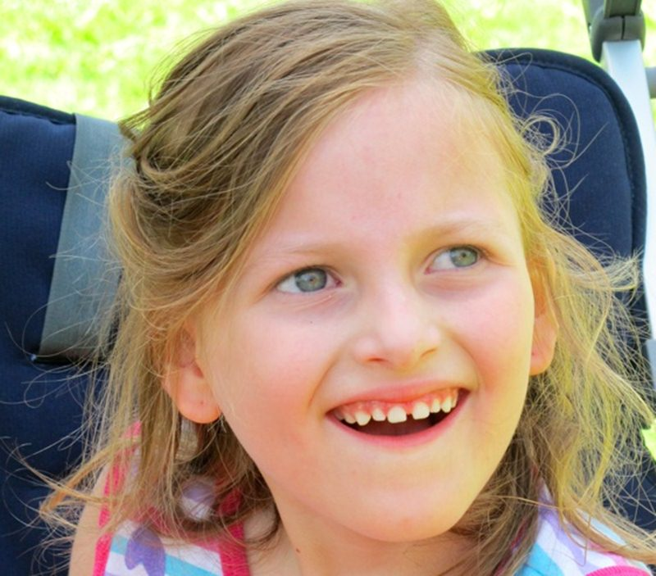
Síndrome de Angelman (SA)
Degeneração neurológica;
Fenótipo clínico:
  Microcefalia;
  Dificuldades motoras;
  Convulsões;
  Dificuldade em expressar-se e a falar;
  Autismo;
SNRPN → regula a transcrição do UBE3A que por sua vez é regulado pelo centro de imprinting;
©www.lehmann.com.ar

Slide 23
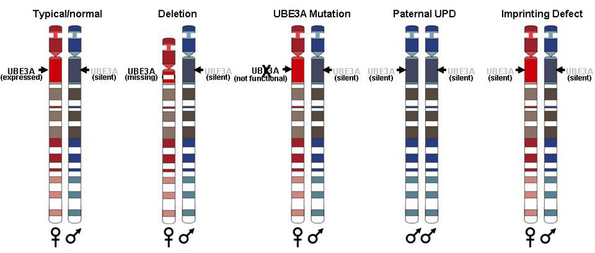

Slide 24
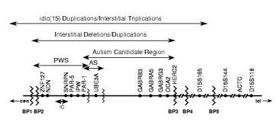
© http://www.biomedcentral.com

Slide 25
Síndrome de Angelman
Deleção (gene)
Pior crescimento físico;
Deleção (BP1-BP3)
Dificuldade no discurso;
Piores habilidades cognitivas;
Albinismo;
Ataxia;
Epilepsia mais grave.
Atraso grave do desenvolvimento.
SNRPN
Atraso mental severo a profundo, resulta de metilação anormal deste gene

Slide 26
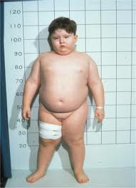
Síndrome de Prader-Willi
Doença genética rara;
Origem paterna do material genético é afetada;
Fenótipo clínico:
  disfunções hormonais;
  baixo tónus ​​muscular;
  baixa estatura;
  desenvolvimento sexual incompleto;
  deficiências cognitivas;
  estrabismo;
  pouca sensibilidade à dor;
  mãos e pés pequenos;
  problemas de comportamento;
  um sentimento crónico de fome que pode levar a uma alimentação excessiva e risco de vida da obesidade.
©www.studyblue.com

Slide 27
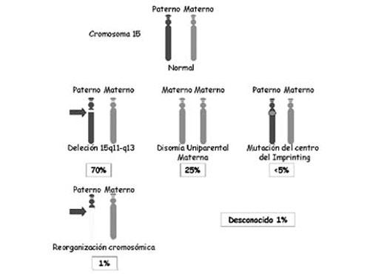

Slide 28
Referências Bibliográficas
Bibliografia:
  Runte, Hüttenhofer, Groß, Klefmann, Horsthemke, Bulting, (2001), “The IC- SNURF- SNRPN transcript serves as a host for multiple small RNA species and as an antisense RNA for UBE3A”, Human Molecular Genetics, 10, 2687-2700.
  Valente, Varela, Koiffmann, Andrade, Grossmannd, Kokd, Dias, (2012), “Angelman syndrome caused by deletion: A genotype—phenotype correlation determined by breakpoint”, Epilepsy research.
  Armengol, LluõÂs, Estivill,Xavier, GratacoÁ, MoÁnica, Guitart, Miriam, Nadal, Marga, Pujana, Miguel Angel, (2002), “Human chromosome 15q11-q14 regions of rearrangements contain clusters of LCR15 duplicons”, European Journal of Human Genetics 10, 26 – 35.
Webgrafia:
  https://www-snorna.biotoul.fr
  http://omim.org/entry/182279

Slide 29
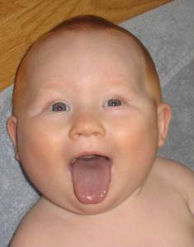
Agradecidas pela vossa atenção!
©http://formarparasalvar.blogspot.pt

